Slide 1


CHỦ ĐỀ : SIEMEN
TÊN BÀI : XỬ LÍ IN/OUT ANALOG
Người thực hiện : PLC TECH
ANALOG LÀ GÌ :
Tín hiệu Analog hay còn gọi là tín hiệu tương tự hay tín hiệu liên tục.
Quan sát hình dưới ta thấy đồ thị biểu diễn tín hiệu analog là một đường liên tục (ví dụ sin, cos hoặc đường cong lên xuống bất kỳ). Tín hiệu sẽ tương tự về bản chất, nhưng sẽ khác nhau về cường độ tín hiệu lúc sau so với lúc trước.
Được truyền đi dưới dạng tín hiệu dòng điện (mA) hay điện áp (mV). Dùng nhiều trong các thiết bị đo lường như cảm biến nhiệt độ, cảm biến áp suất, v.v…. hay sử dụng điều khiển các thiết bị như van tỉ lệ, biến tần, v.v…phổ biến nhất là 4-20mA.

Slide 2
CHỦ ĐỀ : SIEMEN
TÊN BÀI : XỬ LÍ IN/OUT ANALOG
Người thực hiện : PLC TECH
CB NHIỆT ĐỘ , ÁP SUẤT , ĐẦU CÂN ,…
ĐO LƯỜNG
CHUYỂN ĐỔI
ĐỌC VỀ
0 -10V
ANALOG INPUT
(ADC )
BỘ ĐIỀU KHIỂN PLC XỬ LÍ
4- 20 mA
ANALOG OUTPUT
(DAC )
ĐỐI TƯỢNG CẦN ĐIỀU KHIỂN ( ĐỘNG CƠ , BÓNG ĐÈN ,…
ĐỐI TƯỢNG ĐIỀU KHIỂN (BIẾN TẦN , NHIỆT ĐIỆN TRỞ ,…)
0 -10V
4- 20 mA

Slide 3
CHỦ ĐỀ : SIEMEN
TÊN BÀI : XỬ LÍ IN/OUT ANALOG
Người thực hiện : PLC TECH
CÁCH TÍNH TOÁN CÁC THAM SỐ ĐỌC VỀ :
ĐỌC VỀ GT CB_NHIETDO : 0-100 ĐỘ => 0 -10V (GIÁ TRỊ SAU KHI QUA BỘ CHUYỂN ĐỔI VÀO INPUT PLC )
0 -10V => 0- 27648 (GIÁ TRỊ PLC HIỂU TÍNH TOÁN VÀ XỬ LÍ BẰNG GIÁ TRỊ NÀY )
ĐỂ HIỂN THỊ GIÁ TRỊ CHO NGƯỜI VẬN HÀNH XEM :
0 - ? ĐỘ 100 ĐỘ
0 - GIÁ TRỊ ĐỌC VỀ 27648
? ĐỘ = (GTDV*100 ) /27648 = GIÁ TRỊ HIỂN THỊ THỰC TẾ
VD :GTDV PLC =13000 => (13000*100 ) /27648 = 47 ĐỘ
GTDV => 0 -10V (DAC ) ĐỂ ĐƯA RA ĐỐI TƯỢNG ĐIỀU KHIỂN

Slide 4
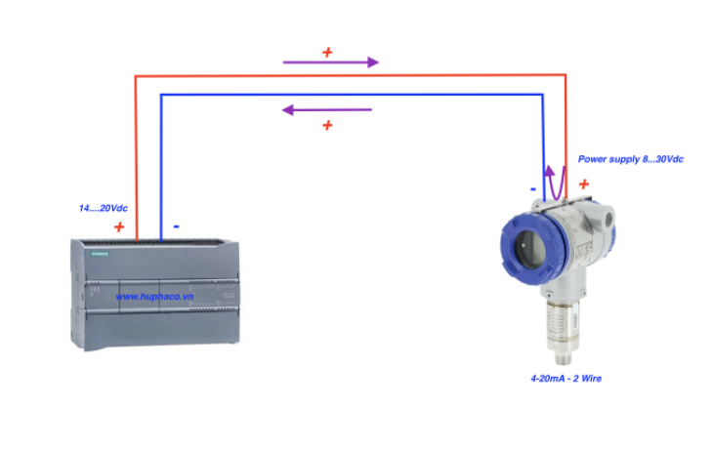
CHỦ ĐỀ : SIEMEN
TÊN BÀI : XỬ LÍ IN/OUT ANALOG
Người thực hiện : PLC TECH
Sơ đồ đấu nối

Slide 5
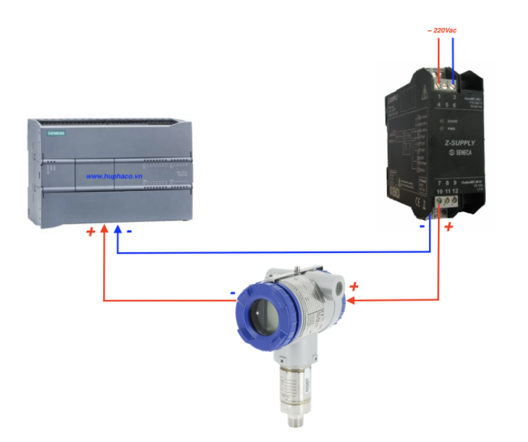
CHỦ ĐỀ : SIEMEN
TÊN BÀI : XỬ LÍ IN/OUT ANALOG
Người thực hiện : PLC TECH
Sơ đồ đấu nối

Slide 6
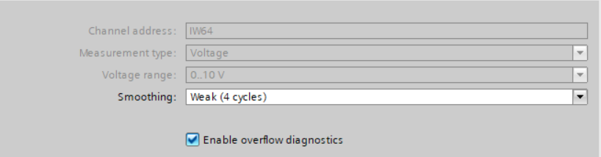
CHỦ ĐỀ : SIEMEN
TÊN BÀI : XỬ LÍ IN/OUT ANALOG
Người thực hiện : PLC TECH
Cấu hình analog input
- Vào device configuration => Properti => AI2 /AQ2 => Analog input

Slide 7
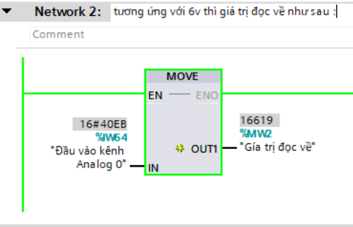
CHỦ ĐỀ : SIEMEN
TÊN BÀI : XỬ LÍ IN/OUT ANALOG
Người thực hiện : PLC TECH
Cấu hình analog input
- Xem giá trị kênh 0 đọc về

Slide 8
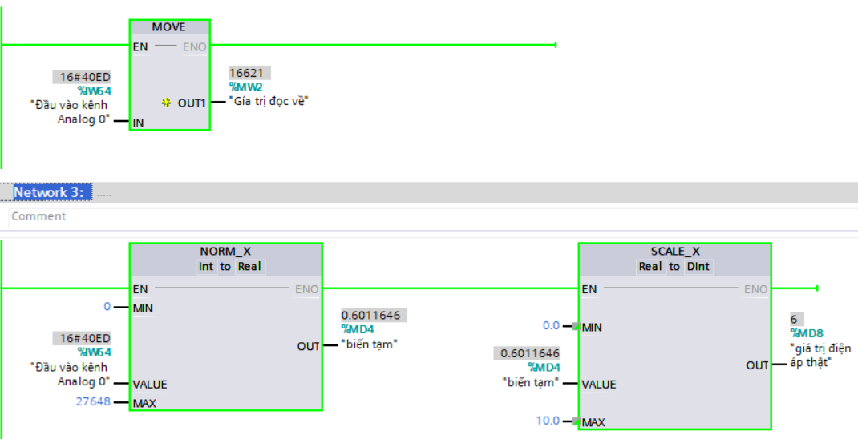
CHỦ ĐỀ : SIEMEN
TÊN BÀI : XỬ LÍ IN/OUT ANALOG
Người thực hiện : PLC TECH
Cấu hình analog input
- Xem giá trị kênh 0 đọc về

Slide 9
CHỦ ĐỀ : SIEMEN
TÊN BÀI : XỬ LÍ IN/OUT ANALOG
Người thực hiện : PLC TECH
Cấu hình analog input
- Xem giá trị kênh 0 đọc về

Slide 10
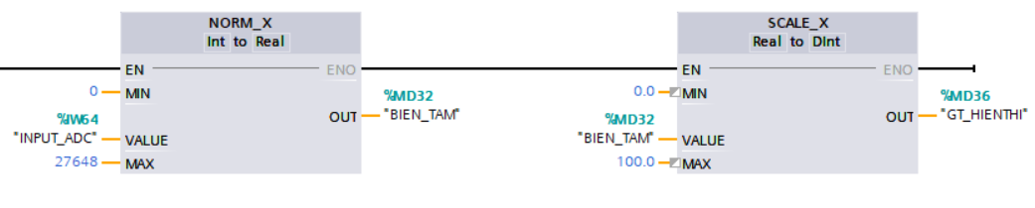
CHỦ ĐỀ : SIEMEN
TÊN BÀI : XỬ LÍ IN/OUT ANALOG
Người thực hiện : PLC TECH
KHỐI LÊNH NORM/SCALE ĐỂ XỬ LÍ ANALOG INPUT:
INPUT_ADC = GIÁ TRỊ PLC ĐỌC ANALOG VỀ .
MIN , MAX KHỐI NORM LUN BẰNG 0 VÀ 27648 ĐỂ PLC QUY ĐỔI
- BIẾN TẠM LÀ GIÁ TRỊ ĐỂ CHUẨN HÓA KẾT HỢP VỚI MIN , MAX TỪ 0 ĐẾN 100 LÀ DẢI CỦA CẢM BIẾN ĐỂ HIỂN THỊ GIÁ TRỊ NHIỆT ĐỘ TRÊN BIẾN GT_HIENTHI

Slide 11

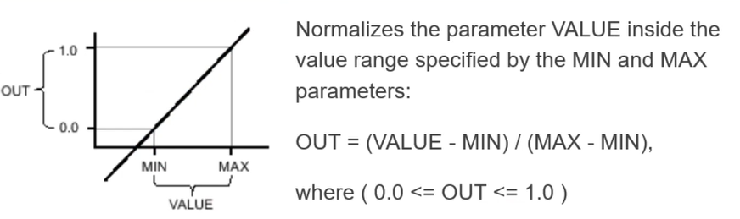
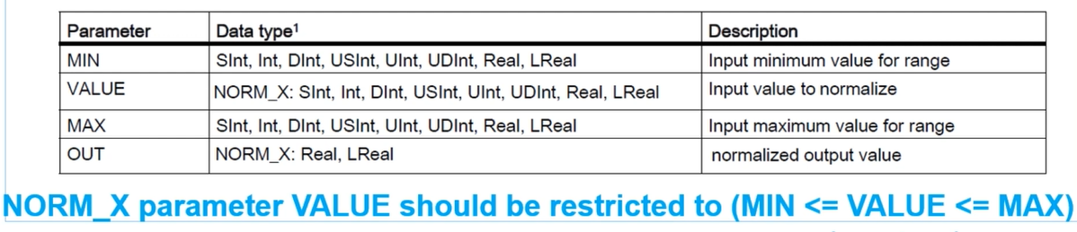
CHỦ ĐỀ : SIEMEN
TÊN BÀI : XỬ LÍ IN/OUT ANALOG
Người thực hiện : PLC TECH
KHỐI LÊNH NORM/SCALE ĐỂ XỬ LÍ ANALOG INPUT:

Slide 12
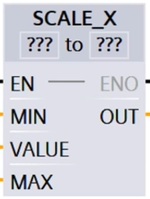
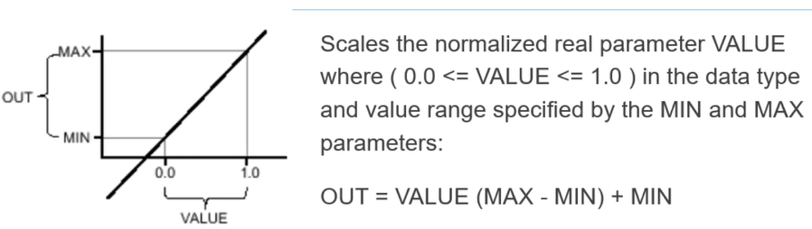
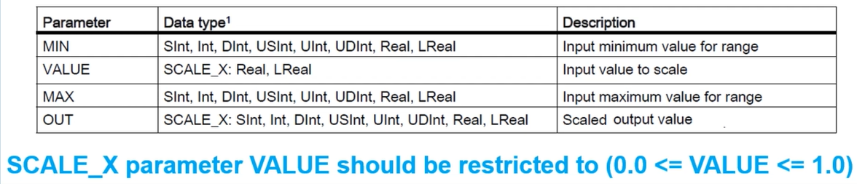
CHỦ ĐỀ : SIEMEN
TÊN BÀI : XỬ LÍ IN/OUT ANALOG
Người thực hiện : PLC TECH
KHỐI LÊNH NORM/SCALE ĐỂ XỬ LÍ ANALOG INPUT:

Slide 13
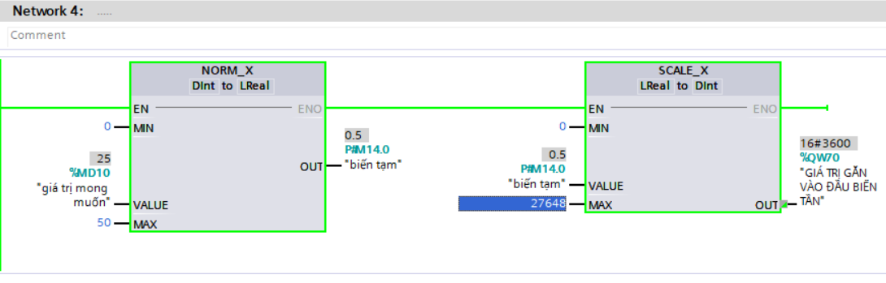
CHỦ ĐỀ : SIEMEN
TÊN BÀI : XỬ LÍ IN/OUT ANALOG
Người thực hiện : PLC TECH
Cấu hình analog output
- Xem giá trị kênh 0 xuất đi

Slide 14
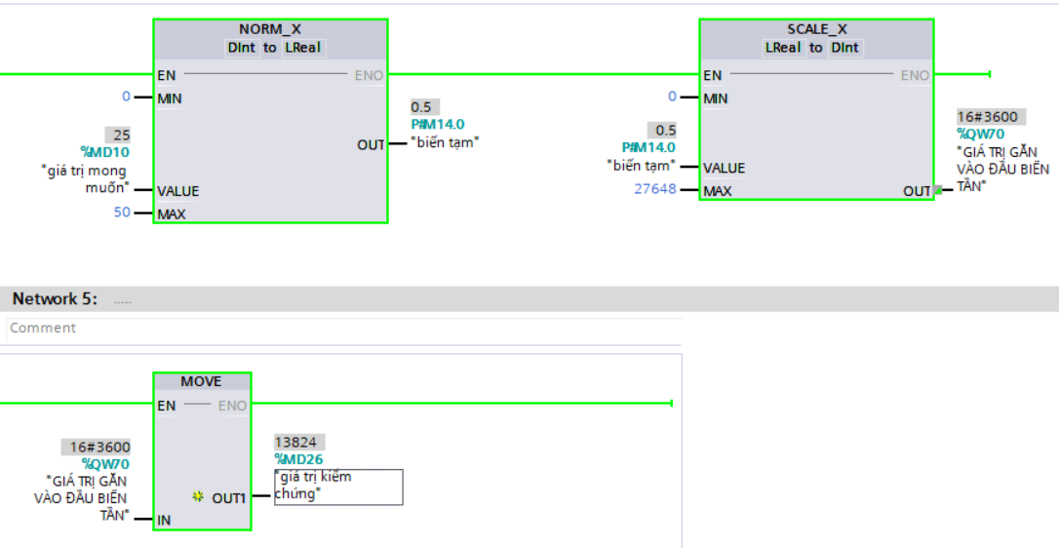
CHỦ ĐỀ : SIEMEN
TÊN BÀI : XỬ LÍ IN/OUT ANALOG
Người thực hiện : PLC TECH
Cấu hình analog output
- Xem giá trị kênh 0 đọc về

Slide 15
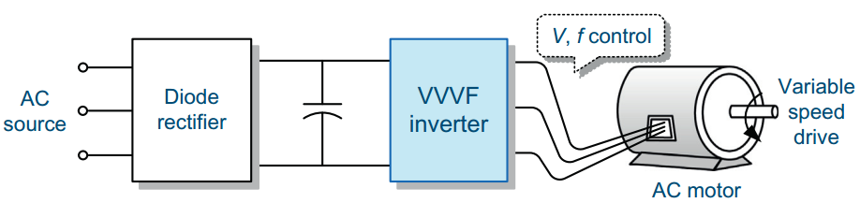
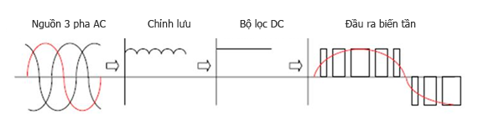
CHỦ ĐỀ : SIEMEN
TÊN BÀI : XỬ LÍ IN/OUT ANALOG
Người thực hiện : PLC TECH
Biến tần và nguyên lí hoạt động:
Nguồn điện 1 pha hay 3 pha được chỉnh lưu và lọc thành nguồn 1 chiều bằng phẳng
Điện áp 1 chiều ở trên sẽ được biến đổi (nghịch lưu) thành điện áp xoay chiều 3 pha đối xứng thông qua bộ biến đổi IGBT

Slide 16
CHỦ ĐỀ : SIEMEN
TÊN BÀI : XỬ LÍ IN/OUT ANALOG
Người thực hiện : PLC TECH
Bài tập thực hành : PLC xuất tín hiệu analog output để điều khiển biến tần E700
+ Cách thao tác
Tìm hiểu sơ đồ chân E700 , PLC S71200 và đấu nối
Cấu hình biến tần thay đổi tốc độ bằng chế độ ngoài
Cấu hình PLC s71200 xuất tín hiệu analog output
Tận hưởng thành quả

Slide 17
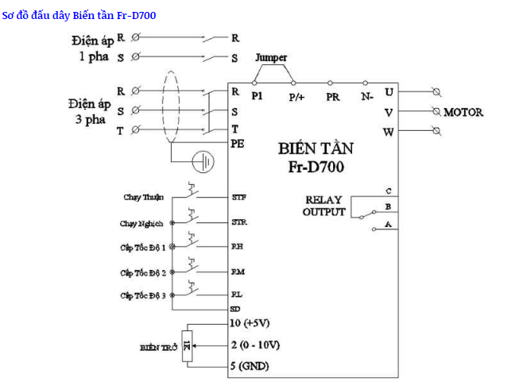
CHỦ ĐỀ : SIEMEN
TÊN BÀI : XỬ LÍ IN/OUT ANALOG
Người thực hiện : PLC TECH
Tìm hiểu sơ đồ chân E700

Slide 18
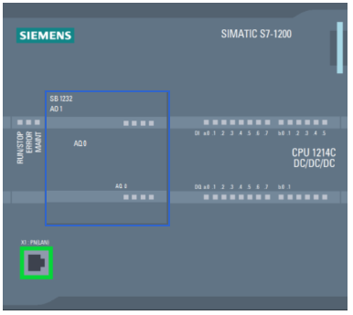
CHỦ ĐỀ : SIEMEN
TÊN BÀI : XỬ LÍ IN/OUT ANALOG
Người thực hiện : PLC TECH
Tìm hiểu sơ đồ chân PLC S71200

Slide 19
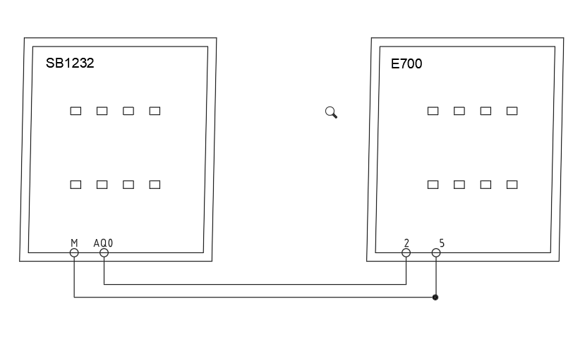
CHỦ ĐỀ : SIEMEN
TÊN BÀI : XỬ LÍ IN/OUT ANALOG
Người thực hiện : PLC TECH
Sơ đồ kết nối Plc và biến tần

Slide 20
CHỦ ĐỀ : SIEMEN
TÊN BÀI : XỬ LÍ IN/OUT ANALOG
Người thực hiện : PLC TECH
Cấu hình biến tần thay đổi tốc độ bằng chế độ ngoài
Xóa hết các thông số hiện có của biến tần đưa giá trị về mặc định
Cài đặt biến tần chạy chế độ ngoài
+ 1 trên màn popup biến tần nhấn vào nút PU/EXT
+ Nhấn vào Mode chọn P79 chọn 2

Slide 21
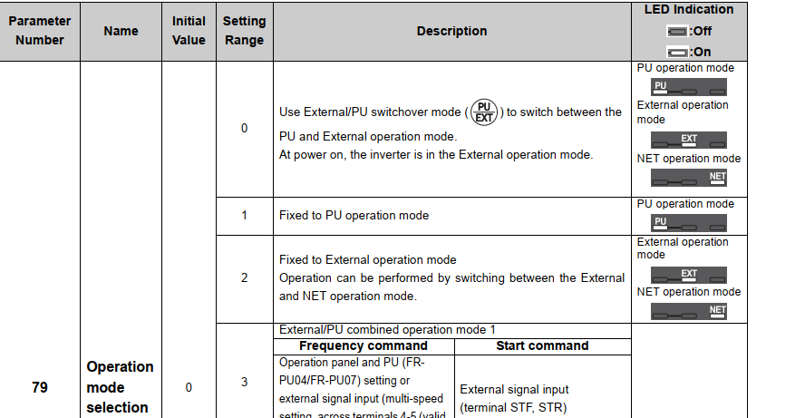
CHỦ ĐỀ : SIEMEN
TÊN BÀI : XỬ LÍ IN/OUT ANALOG
Người thực hiện : PLC TECH

Slide 22
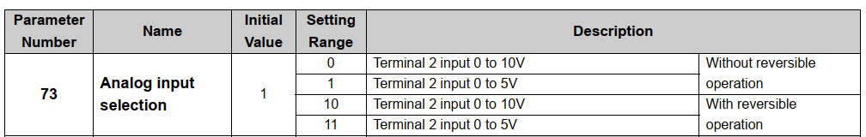
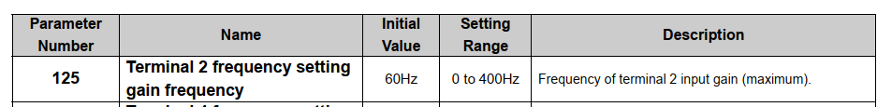
CHỦ ĐỀ : SIEMEN
TÊN BÀI : XỬ LÍ IN/OUT ANALOG
Người thực hiện : PLC TECH

Slide 23
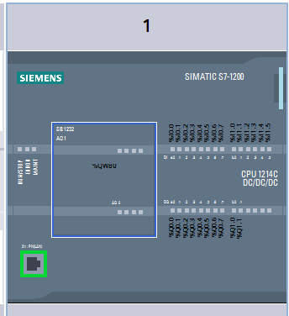
CHỦ ĐỀ : SIEMEN
TÊN BÀI : XỬ LÍ IN/OUT ANALOG
Người thực hiện : PLC TECH
Cấu hình PLC s71200 xuất tín hiệu analog output
+ Lựa chọn phần cứng plc s71200 và module xuất analog
+ Cấu hình địa chỉ xuất analog out
+ Xử lí tín hiệu analog output

Slide 24
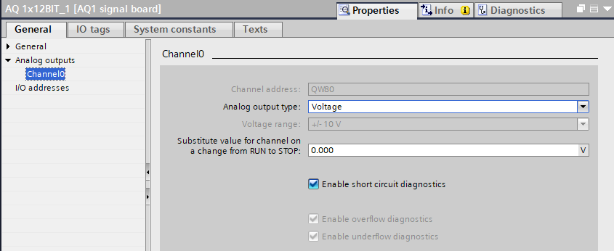
CHỦ ĐỀ : SIEMEN
TÊN BÀI : XỬ LÍ IN/OUT ANALOG
Người thực hiện : PLC TECH
Cấu hình PLC s71200 xuất tín hiệu analog output
+ Cấu hình địa chỉ xuất analog out

Slide 25
CHỦ ĐỀ : SIEMEN
TÊN BÀI : XỬ LÍ IN/OUT ANALOG
Người thực hiện : PLC TECH
Cấu hình PLC s71200 xuất tín hiệu analog output
+ Xử lí tín hiệu analog out

